Slide 1
Defibrillátorok
Innomed Medical
Zrt.

Slide 2
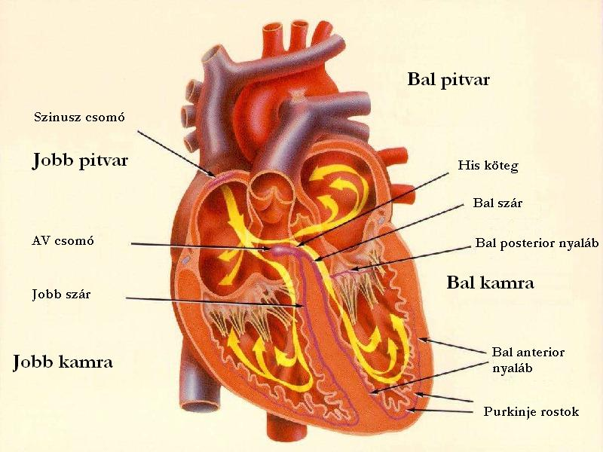
A szív anatómiája

Slide 3
Ritmus és pumpafunkció
Normál (szinusz) ritmus
Aritmia (pumpafunkció sérül!)
- Pitvari (kardioverzió)
- Kamrai (defibrillálás)
Tachikardia (>180/perc, defizés)
Fibrilláció (defizés !)

Slide 4
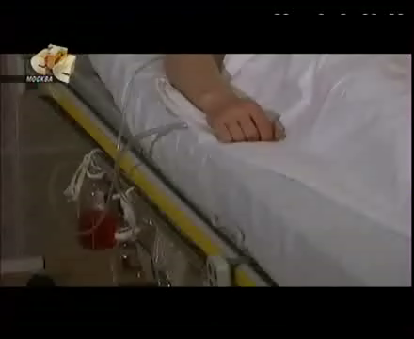
Ritmus és pumpafunkció
- Asystolia(keringés fenntartása,pace)

Slide 5
Fibrilláció és külső jeleinek felismerése
Fibrilláció – asystolia azonos jelek !!!
Eszméletvesztés: kontaktus felvételi kísérlet
Légzés nincs: megtekintés, érzékelés
Pulzus nincs: tapintás (nem perdöntő)
JÖHET A DEFIBRILLÁTOR ÉS A SEGÍTSÉG

Slide 6
A defibrillálás sikeressége
100
90
Percenként 7-10% - kal
csökken a siker esélye
Siker %
80
70
60
50
40
30
20
10
0
1
2
3
4
5
6
7
8
9
Idő (perc)

Slide 7
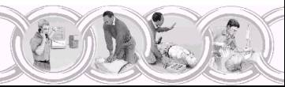
Az újraélesztés láncszemei
Korai defibrillálás
Korai segélyhívás
Korai CPR
Korai ALS

Slide 8
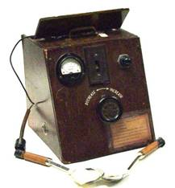
Egy kis történelem I.
1899 Prevost és Batelli két svájci fiziológus kutyát sikeresen defibrillált
1947 Claude Beck sebész, USA,
első humán alkalmazás nyitott
mellkasnál közvetlenül a szívre
(14 éves fiú),
hálózati AC transzformálva
300-1000V-ra
1950 Dr V. Eskin és A. Klimov, CCCP, az első külső defi

Slide 9
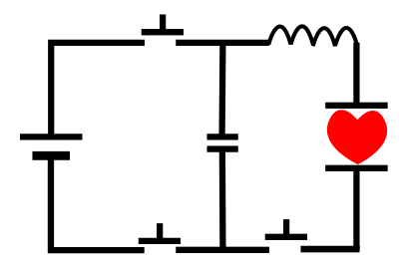
Egy kis történelem II.
1959 Bernard Lown
1980 –ig ez az etalon!

Slide 10
Egy kis történelem III.
1960 Prof. Frank Pantridge, Belfast, hordozható defibrillátor
1980 Bifázikus defibrillátor
(mono: 60%, bif.: 90% hatásfok)
1980 Beültethető defi (már 1969)

Slide 11
Defibrillátorok csoportosítása
Felhasználás helye szerint
külső, belső, beültetett (ICD)
Felhasználó támogatása szerint
manuális, félautomata, automata
(veszélyes, biztonságos)
Jelforma szerint
monofázisos, bifázisos
Szinkronitás szerint
szinkron, aszinkron

Slide 12
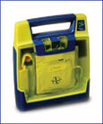

A folyamat fizikai felépítése
A „verseny” részvevői
Paciens
Újraélesztést végző(k)

Slide 13
A defibrillátor felépítése
Elektróda (paciens – defi)
Készülék (tápellátással)
Kezelőszervek (defi – kezelő)

Slide 14
Elektródák
Szerepe: az impulzus átvitele
(kis átmeneti ellenállás)
Típusai:
többszörhasználatos
egyszerhasználatos
felnőtt
gyerek (2-4 J/kg, 8év, 25 kg)

Slide 15
A defibrillátor készülék
Tápellátás:
    hálózati ÉS akku
    akku vagy elem (nagy kapacitású)
Hardver
Szoftver
CPR protokol
ECG analízis program

Slide 16
Hardver
Ütésállóság
Vízállóság
Feltűnő, figyelmeztető színek
Egyszerű kezelhetőség, áttekinthetőség
Könnyen észlelhető jelzések

Slide 17
Szoftver I (CPR protokol).
CPR protokol (alkalmazkodás az eljáráshoz, orvosi előírásokhoz)
Változnak …
A régi is jó volt!
3 ütés (200J, 200J, 360J), 1perc CPR
A jelenlegi: AHA/ERC 2005
(a legfontosabb a keringés fenntartása!)
1 ütés, 2 perc CPR
( CPR lélegeztetés nélkül, agykárosodási statisztika)

Slide 18


Szoftver II (EKG felismerő).
Az AED-k lelke és agya:
az EKG analizáló szoftver
Varázsszavak (diagnózisnál máshol is):
szenzitivitás (érzékenység)
ha kell, akkor üt
VF, pnVT
specificitás (fajlagosság)
ha nem kell, akkor nem üt
ASY, PNEA
mindkettő ~ 100% legyen, nem tévedhet!

Slide 19
Az EKG felismerő feladatai I
Határfrekvencia (VF, pnVT)
ami fölött ütést javasol (120-240)
Asystolia küszöb (ASY)
ami alatt ASY-t detektál (0,08mV)
Zaj detektálás
mozgás, mozgatás, mobil, stb.
Nem javasolt ütés
töltés alatt megváltozik a ritmus

Slide 20
Az EKG felismerő feladatai II
Szinkron ütés
ha van R hullám, akkor szinkron
(kardioverter)
Pacemaker pulzus detektor
pacemaker impulzus felismerés
SVT értékelés
SVT határfreki, efölött ütést ajánl, esetleg
letiltható az SVT-re történő ütés
CPR alatti monitorozás
ha üthető ritmust észlel, akkor megszakítja a CPR-t és ütést ajánl

Slide 21
Kezelőszervek
Minél kevesebb!
Világos, áttekinthető, nem összetéveszthető
„Szamárvezető” jellegű
(stresszhelyzet – idő – pontosság)

Slide 22
A defibrillálás lehetséges kimenetelei
Rendezett ritmus
ROSC
Visszatérő VF
Új VF–epizód
VF
#1 DC–S
#2 DC–S
#3 DC–S
Tartós VF
(ASY)
ASY
(PNEA)
PNEA

Slide 23
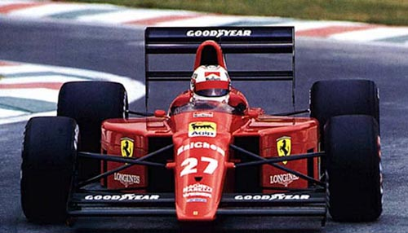
Célbaérés
(Csodaország)

